Slide 1


INSTITUT SUPERIEURE DES SCIENCES ARTS ET METIERS
***************************
HIGHER INSTITUTE OF ARTS AND CRAFTS SCIENCES
HORIZON NUMERIQUE
***************************
HORIZON NUMERIQUE
THEME:
CONCEPTION ET REALISATION D’UN SAAS DE PREPARATION AUX ENTRETIENS TECHNIQUES DES DEVELOPPEURS
Soutenance du rapport de stage académique, en vue de l’obtention d’une
Licence professionnelle option Génie Logiciel
Stage réalisé du 10 janvier au 20 mars 2025
Sous la supervision :
Académique de :
Mr.ZE SALLA
Ingenieur de conception
Professionnelle de :
M. ERIC FAYCAL DOMNGANG
Ingenieur de conception
Présenté par :
DOAW DOAW MAXIME AURELIEN étudiant en 3ème année

Slide 2
1
PLAN
INTRODUCTION
2
PRESENTATION DE L’ENTREPRISE
3
CONTEXTE ET PROBLEMATIQUE
4
METHODOLOGIE
5
DEVELOPPEMENT & TEST
6
CONCLUSION

Slide 3
PLAN
INTRODUCTION
Pourquoi effectuer un stage académique?
Napoléon Hill « Si tu ne peux pas faire de grandes choses fait de petites choses mais fait les avec grandeur»

Slide 4
PLAN
INTRODUCTION
PRESENTATION DE L’ENTREPRISE
ANNEE DE CREATION: 2019
SIEGE SOCIAL: YAOUNDE-EKOUNOU
MISSION: Services et conseil informatiques, Formation et certification
DIRECTEUR GENERAL: ERIC FAYCAL DOMNGANG
1
Historique

Slide 5

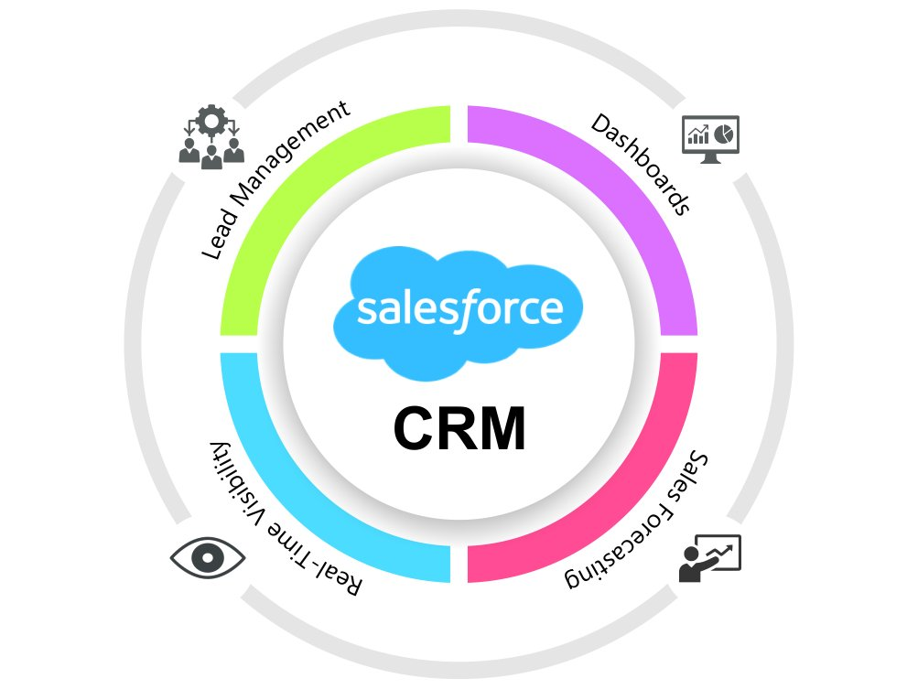

PLAN
INTRODUCTION GENERALE
PRESENTATION DE L’ENTREPRISE
CONTEXTE ET PROBLEMATIQUE
Critique de l’existant
Présentation de l’existant
Aspect trop académique de LinkedIn
Aspect soft skill pas assez aborder sur Leetcode
Feedback pas assez personnalisé
Les entretiens ne sont pas assez personnalisé immersif

Slide 6
PLAN
PLAN
INTRODUCTION GENERALE
INTRODUCTION GENERALE
PRESENTATION DE L’ENTREPRISE
PRESENTATION DE L’ENTREPRISE
CONTEXTE ET PROBLEMATIQUE
CONTEXTE ET PROBLEMATIQUE
PROBLEMATIQUE
COMMENT OFFRIR UNE PREPARATION HARD ET SOFT SKILL AYANT LE MEILLEUR WORKFLOW POSSIBLE POUR DES DEVELOPPEURS EN RECHERCHE D’EMPLOI OU DE MISSIONS ET SOUHAITANT S’AMELIORER DANS LE LEUR DOMAINES D’EXPERTISE?
Notes:
6

Slide 7
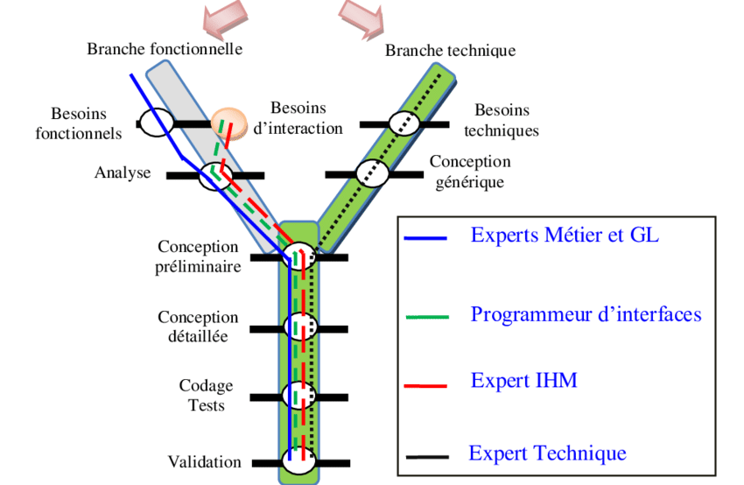

PLAN
INTRODUCTION GENERALE
PRESENTATION DE L’ENTREPRISE
CONTEXTE ET PROBLEMATIQUE
METHODOLOGIE
LANGAGE DE MODELISATION: UML
PROCESSUS UTILISE: 2TUP
Notes:
7

Slide 8
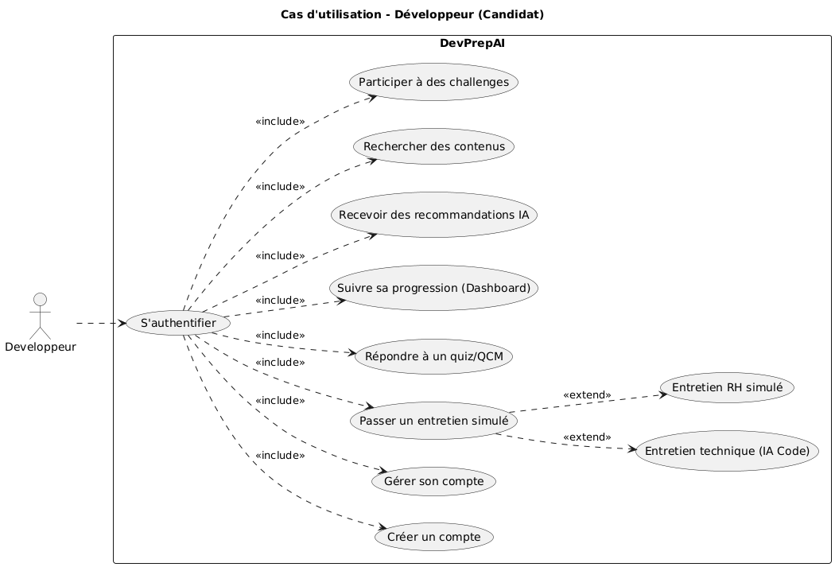
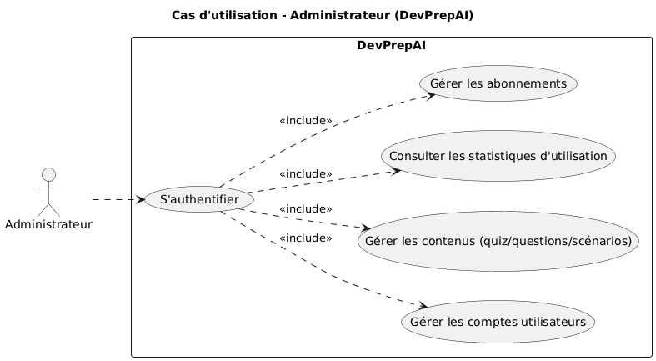
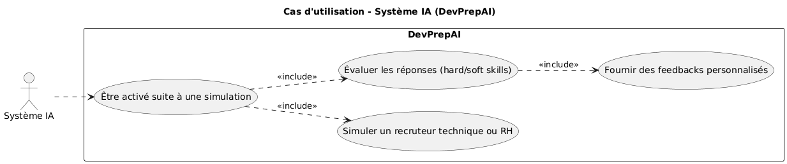
PLAN
INTRODUCTION GENERALE
PRESENTATION DE L’ENTREPRISE
CONTEXTE ET PROBLEMATIQUE
METHODOLOGIE
Diagramme des cas d’utilisation global
Diagramme de classes de la solution
Acteurs du système
Diagramme de Séquence

Slide 9
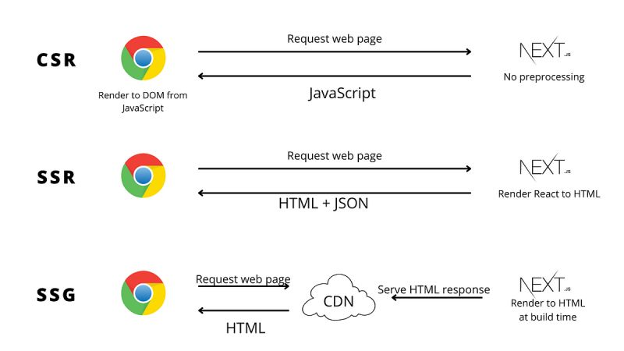
PLAN
INTRODUCTION GENERALE
PRESENTATION DE L’ENTREPRISE
CONTEXTE ET PROBLEMATIQUE
DEPLOIEMENT
ARCHITECTURE HYBRIDE

Slide 10









PLAN
INTRODUCTION GENERALE
INTRODUCTION GENERALE
PRESENTATION DE L’ENTREPRISE
CONTEXTE ET PROBLEMATIQUES
METHODOLOGIE
DEVELOPPEMENT
Outils et technologies utilisés

Slide 11
PLAN
INTRODUCTION GENERALE
PRESENTATION DE L’ENTREPRISE
CONTEXTE ET PROBLEMATIQUES
METHODOLOGIE
TEST
TEST

Slide 12
PLAN
CONCLUSION
Acquis en expérience professionnelle
CONCLUSION

Slide 13
MERCI DE VOTRE ATTENTION

